Slide 1
El Eco Squad
La naturaleza es hermosa. !Necesitamos guardarla!

Slide 2
| Nuestra Mission |
Para ayudar a mantener nuestras escuelas y el ambiente limpio y libre de la polución plástica empezando con reducir el uso de plástico en nuestro campus.

Slide 3
La Polución Plásticas
30
Desde 1960 a 2005, la polución plástica en California ha crecido, grandemente. Hoy en día la polución plástica en California ha incrementado a 30 toneladas.
24
Tons of plastic wasted (in millions)
10
1
1960 | 1985 | 2000 | 2005
Year

Slide 4
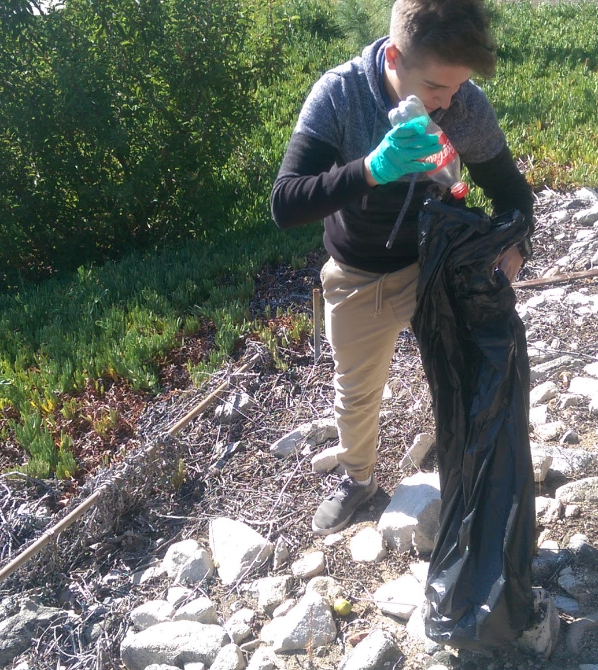
Minimizando la polución plástica
Una porción grande de lo que atribuye a la polución plástica son botellas de plástico. El Eco Squad quiere poner un fin a el use de botellas de plástico animando el uso de botellas reusables . Entonces estamos trabajando con Elkay y el Glendale Unified School District para traer a Clark una nueva y mejorada fuente de agua con una estación para rellenar botellas reusables.

Slide 5
Momentos importantes en 2016
Septiembre
Agosto
Octubre
Diciembre
Pusimos el proyecto en Donors Choose y en nuestra sitio de web
Plan de acción finalizado y sitio web finalizado
The Eco Squad fue fundado
Empezamos el próximo proyecto
Ago |  | Sep |  |  | Oct | Nov |  |  | Dic
Septiembre
Noviembre
Compramos la fuente de agua y empezamos la instalación
No ganamos el premio pero avanzamos al próximo ronda

Slide 6
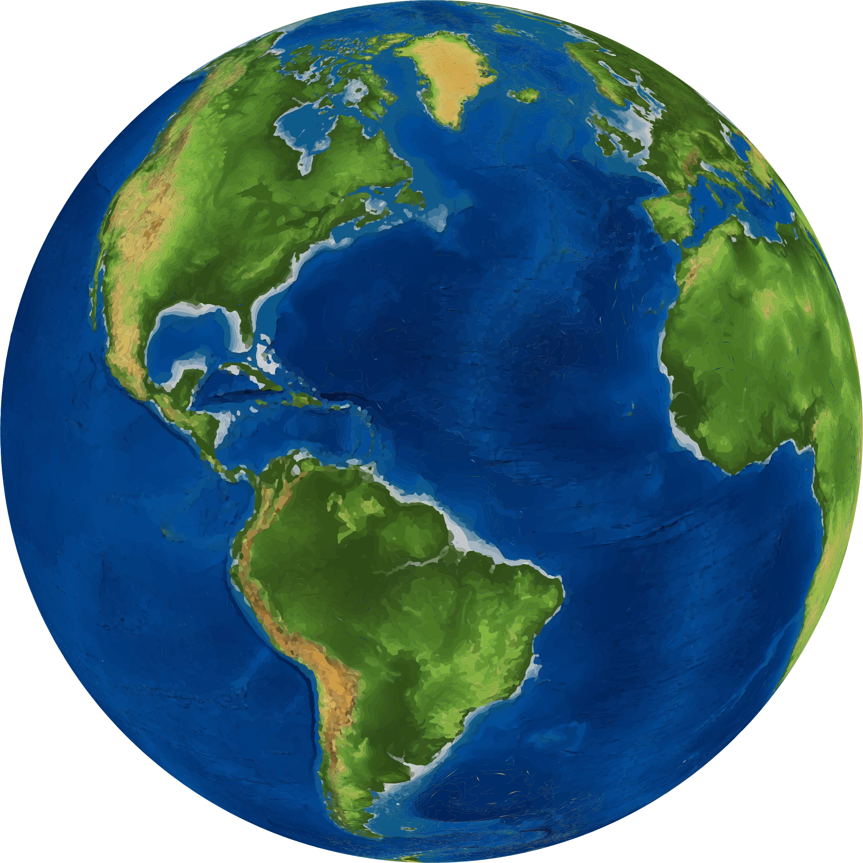
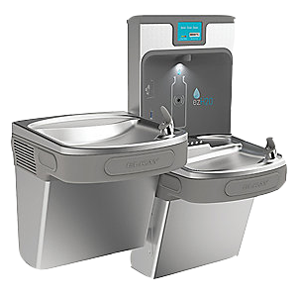
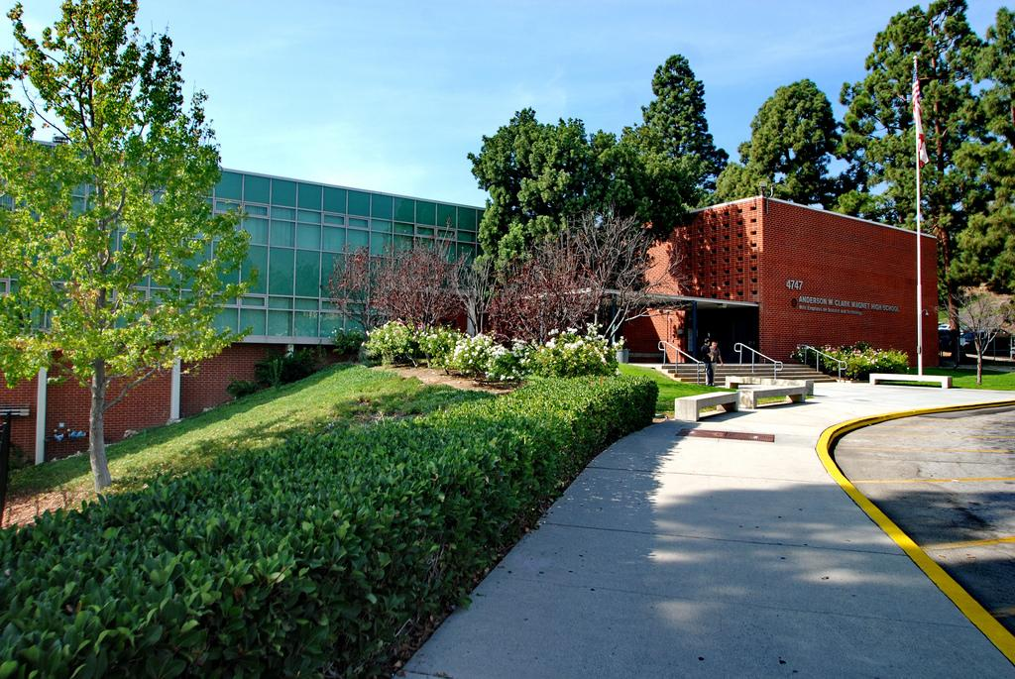
El Plan
Parte 3
Parte 2
Plástico reducid porque instalaron la fuente de agua
Parte 1
Botellas de agua reusables distribuidas
Los estudiantes empezaron a usar la fuente de agua

Slide 7
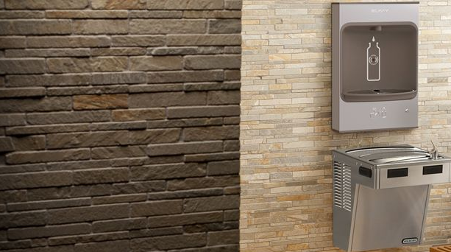
La Tecnologia:
Elkay’s estaciones llenadoras incorporan tecnología de sensor de movimiento para hacer el proceso más fácil y sin usar manos. La fuente de agua contiene refrigeración para mantener la agua fría en todo tiempo. La fuente de agua recibe poder de los paneles solares de clark y lo hace aún más verde.

Slide 8
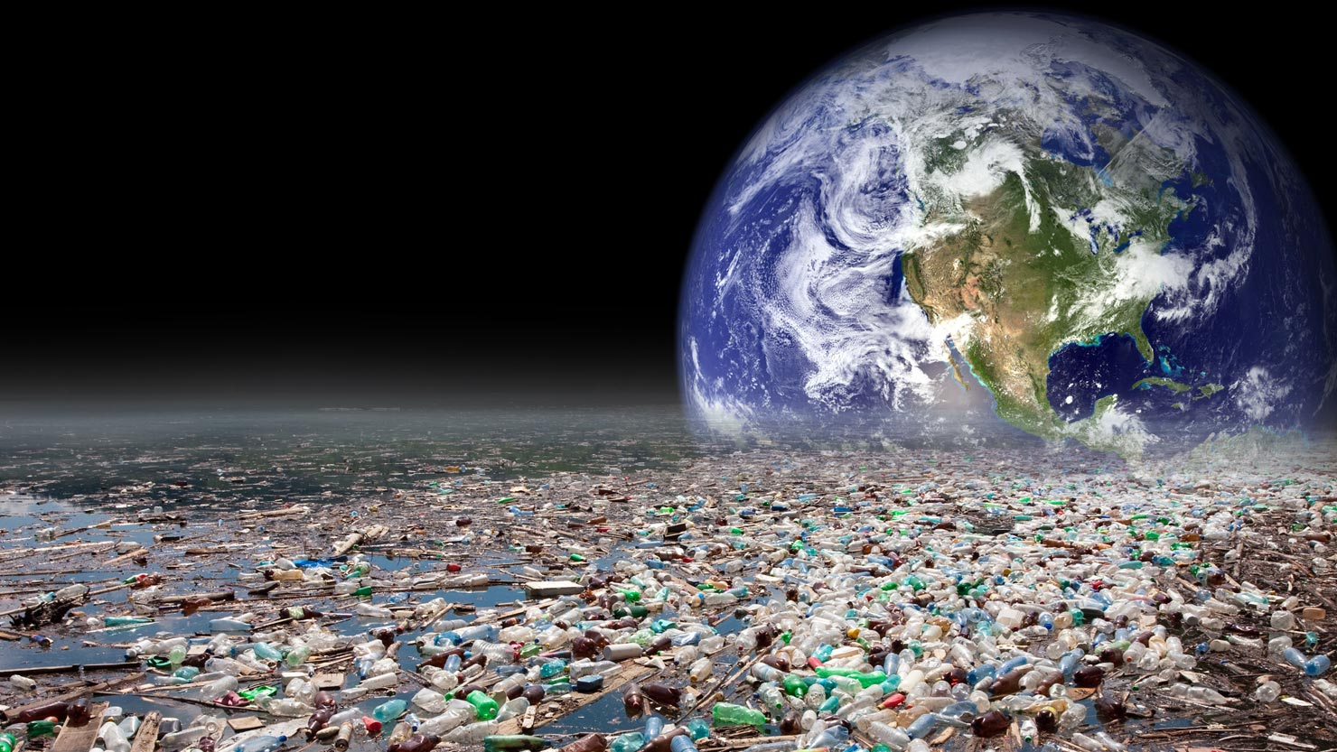
¿Porque ahora?
50 billion plastic water bottles are used yearly, and out of that only 23% are recycled. This means that over $1 billion worth of plastic is wasted every year. Making enough water bottles to fill the demands of the US takes over 17 million barrels of oil annually, without including the oil used in transportation. Thats enough to power 1.3 million cars for a year.
50 mil millones de botellas de plástico son usadas cada año y solo 23% son recicladas. Esto significa que mas de mas de mil millones de
solamente 23% de las botellas de agua usadas en los estados unidos fueron recicladas.

Slide 9
How much will this project actually help with plastic waste?
How is this station superior to the previous one?
What will happen to the other station?
Why is Leon Arapi so darn handsome?
Q/A:
apendice

